Slide 1

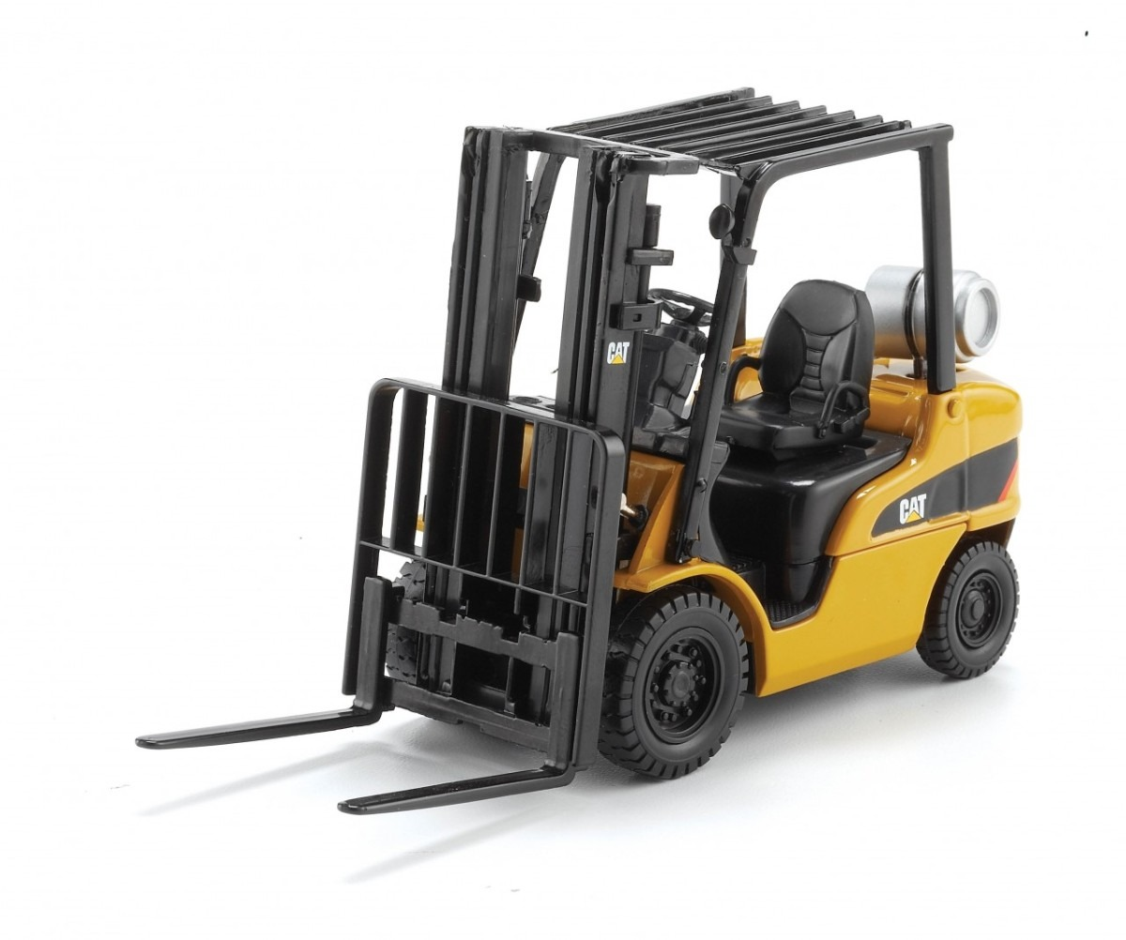
CONDUCCION DE VEHICULOS Y GRUAS HORQUILLA
Realizado por: Pablo Gutiérrez
Cargo: experto en prevención de riesgos

Slide 2
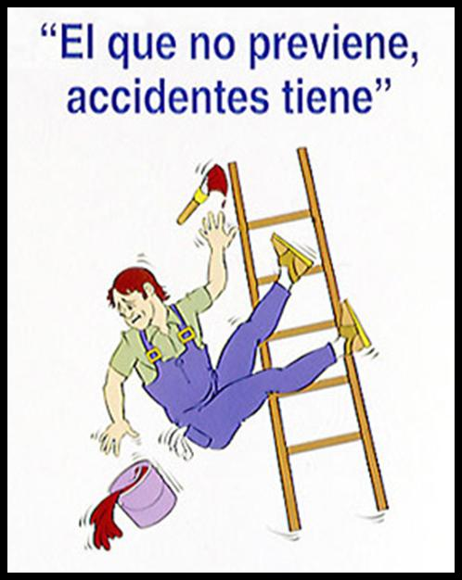
CONSECUENCIAS
Se define como hecho o acontecimiento que se deriva o resulta de otro.

Slide 3
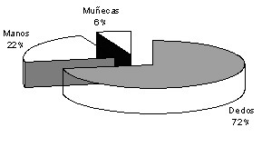
LESIONES MULTIPLES Y FATALES

Slide 4
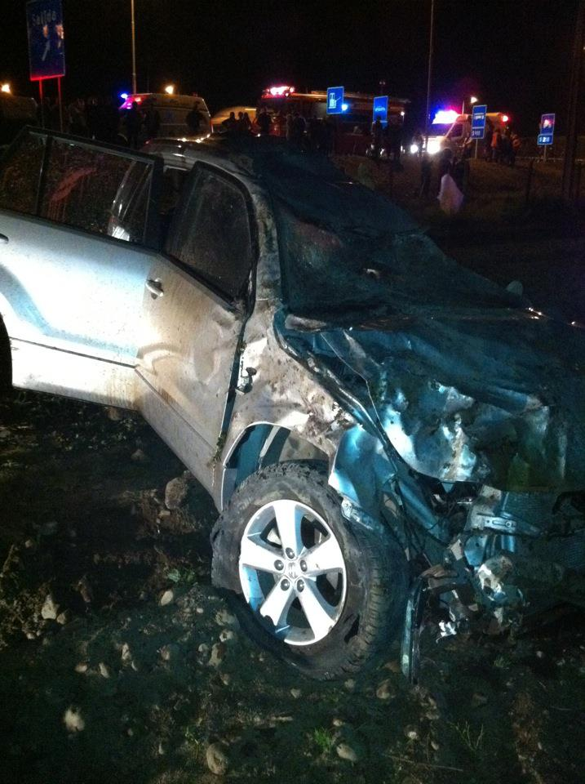
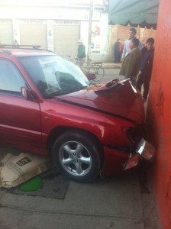
Choques vehiculares

Slide 5
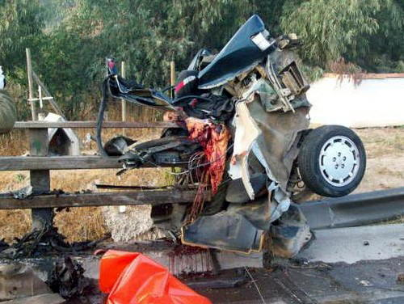
Observe y reflexione

Slide 6
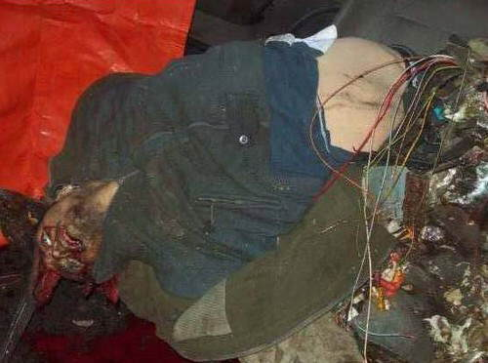

Slide 7
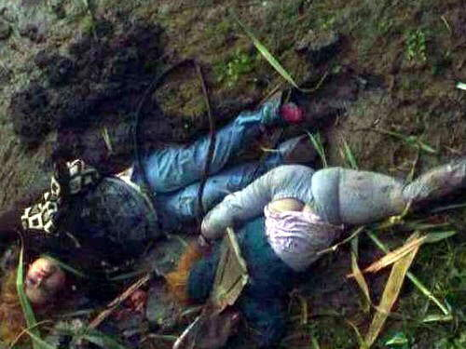
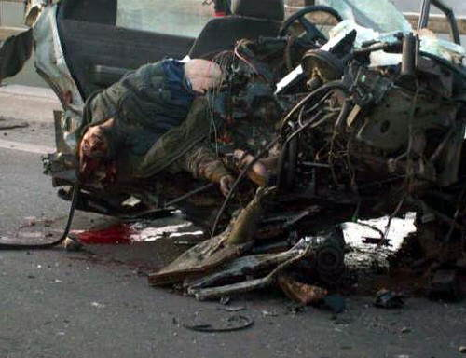

Slide 8
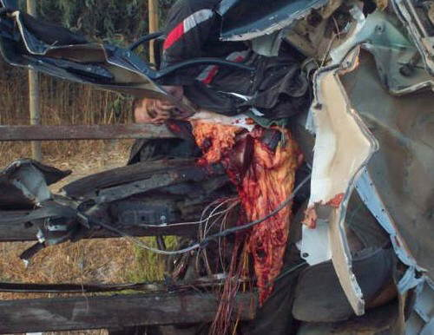

Slide 9
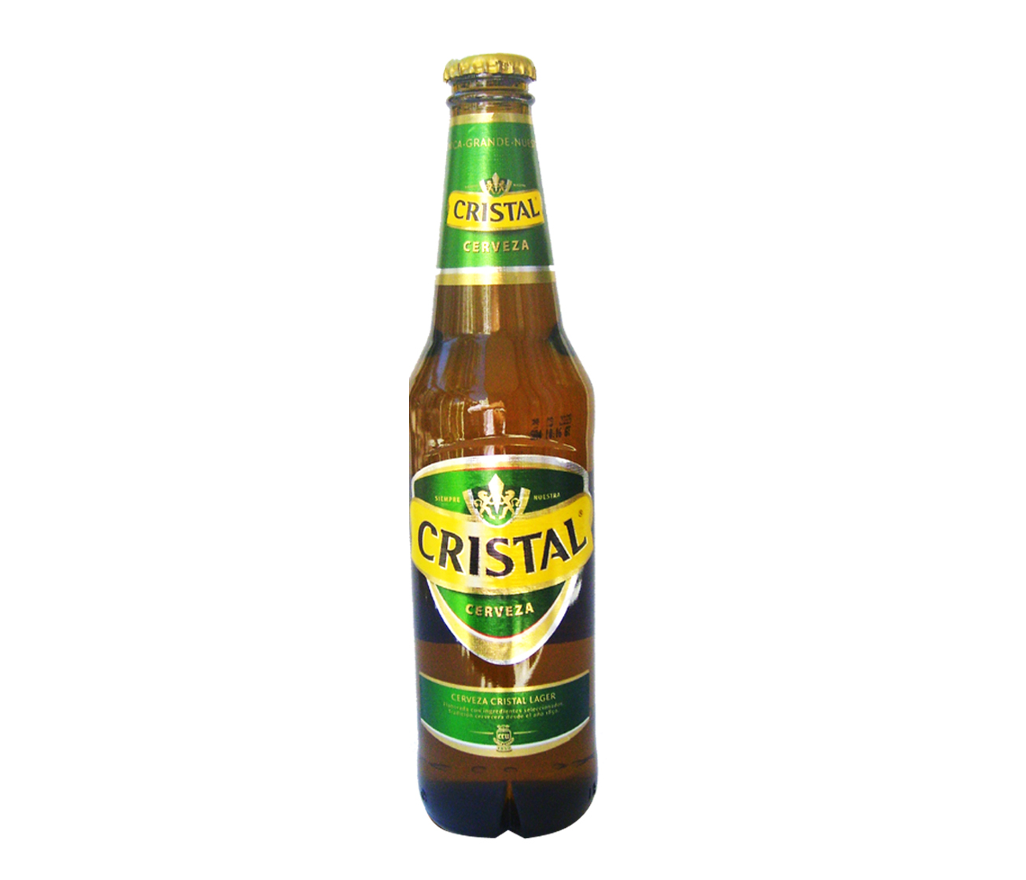
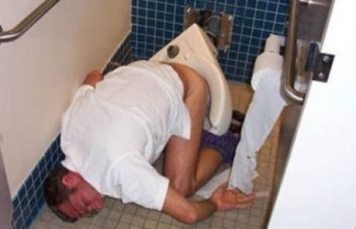
MANEJO EN ESTADO DE EBRIEDAD

Slide 10
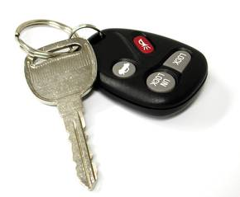
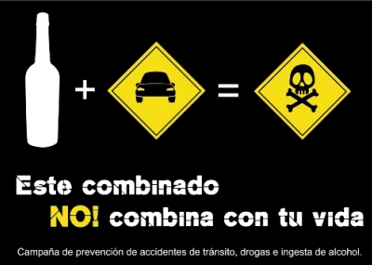
Si vas a tomar pasa las llaves

Slide 11
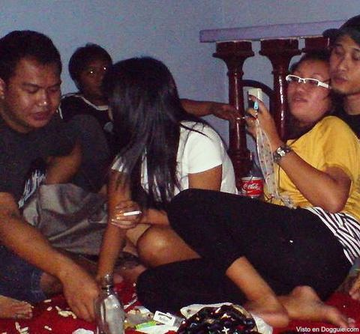
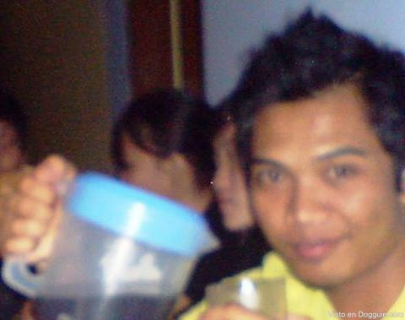
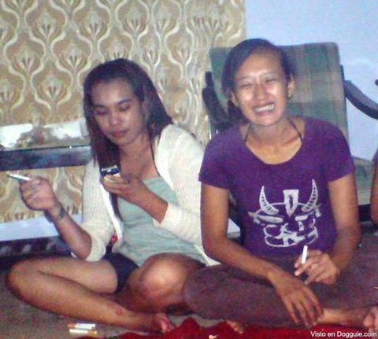
La vida es corta , ¡CUIDATE!
Cada 35 minutos , 8 jóvenes en diferentes partes del mundo , mueren a causa de la imprudencia , del manejo en estado de ebriedad , en Chile no es la excepción …
OJO CON LAS SIGUIENTES IMAGENES

Slide 12
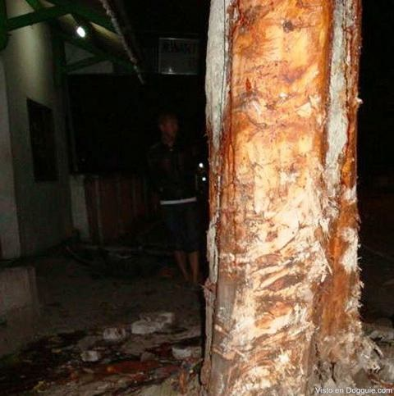
CHOQUE DIRECTO CONTRA TRONCO

Slide 13
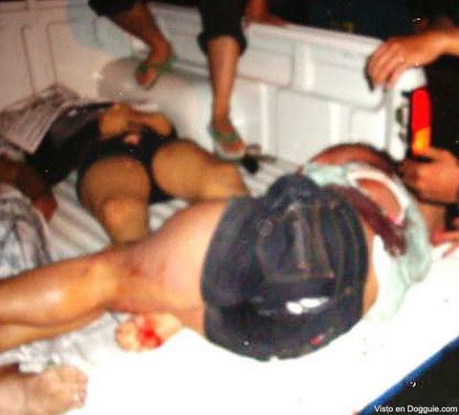
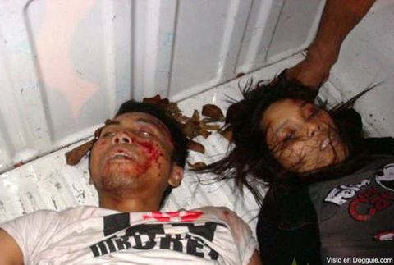

Slide 14
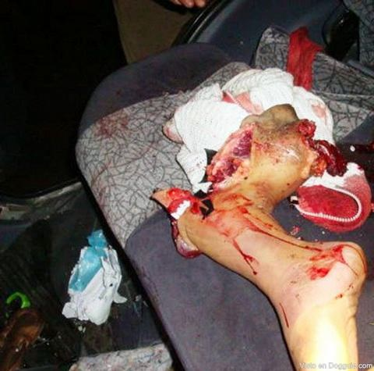
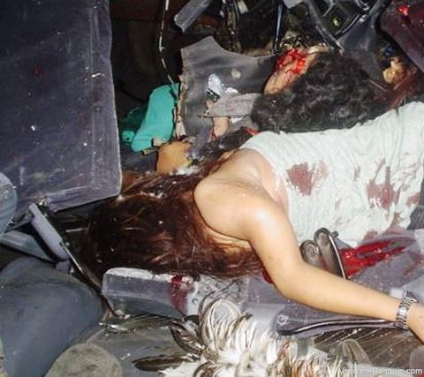

Slide 15
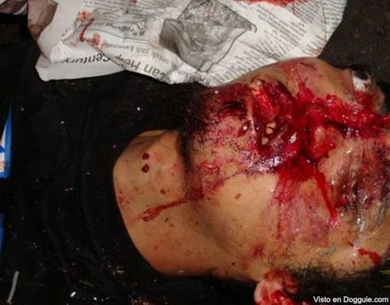
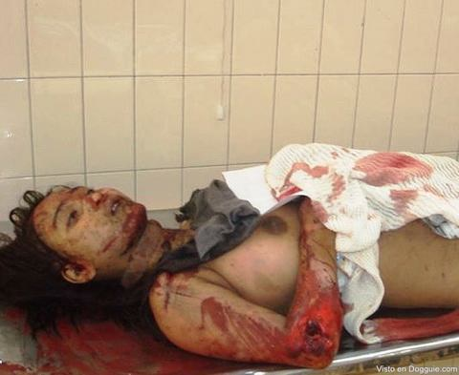

Slide 16
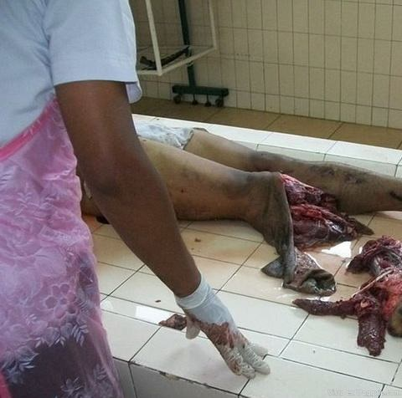
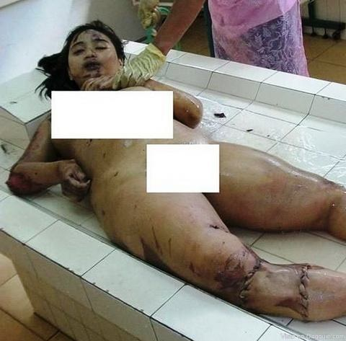

Slide 17
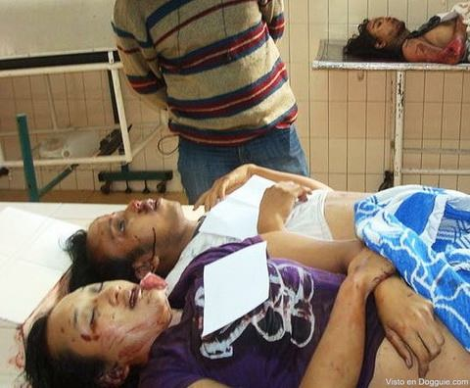
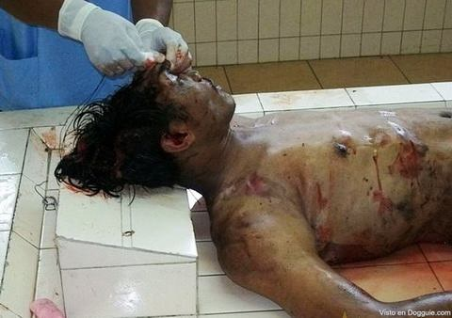

Slide 18
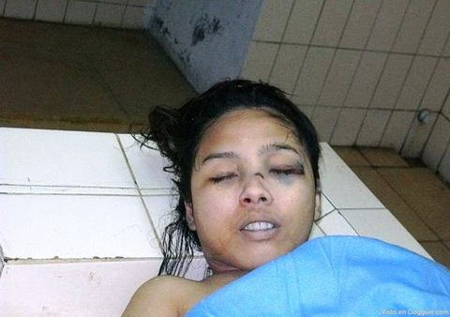
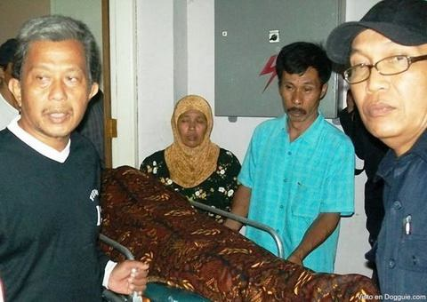

Slide 19



MEDIDAS PREVENTIVAS:
Cumple con la ley de transito
Descender en pendiente: hacerlo con caja de cambios enganchada
No frenar bruscamente
Tener equipamiento de emergencia en buenas condiciones
No consumir bebidas alcohólicas.
Usar cuñas para mantener frenado el vehículo

